Slide 1



ระบบการเข้ารหัสลับแบบคีย์ต่าง
Asymmetric Key Cryptography
นายอรรถวุฒิ สุขผดุง
นายเอกรินทร์ เสรีชื่นพอจิต
อาจารย์อัครเดช วัชระภูพงษ์ อาจารย์ที่ปรึกษา

Slide 2


จุดประสงค์ของระบบการเข้ารหัสลับแบบคีย์ต่าง
แก้ปัญหาการกระจายคีย์ในระบบการเข้ารหัสแบบคีย์เหมือน
การพิสูจน์บุคคลโดยลายเซ็นดิจิตอล (Digital Signature)

Slide 3


ระบบการเข้ารหัสลับแบบคีย์ต่าง
คีย์ในระบบการเข้ารหัสลับแบบคีย์ต่าง
ประกอบด้วย 2 คีย์ต่อไปนี้
คีย์ส่วนตัว
พับลิกคีย์
การเข้ารหัสลับ (Encryption)
การกระจายคีย์ (Key Distribution)
การลงลายเซ็นดิจิตอล (Digital Signature)
อัลกอริทึม (Algorithm)
ระบบการเข้า-ถอดรหัสแบบผสม (Hybrid Cryptosystem)

Slide 4
หลักพื้นฐานการเข้า-ถอดรหัสแบบคีย์ต่าง
ระบบการเข้า-ถอดรหัส
- ระบบการเข้ารหัสแบบคีย์เหมือน (Symmetric key cryptosystem)
ผู้ส่งและผู้รับใช้คีย์ลับเดียวกัน เช่น DES, 3DES, DESX, RC4,
RC5, IDEA, Blowfish
- ระบบการเข้ารหัสแบบคีย์ต่าง (Asymmetric key cryptosystem)
ผู้ส่งและผู้รับใช้คีย์ต่างกันคือพับลิกคีย์และคีย์ส่วนตัว เช่น RSA,
DH, DSA

Slide 5
การเข้า-ถอดรหัสลับ
การเข้ารหัส-ถอดรหัสใช้คีย์ต่างกัน
เพื่อรักษาความลับของข้อมูล
เพลนเท็กซ์
เข้ารหัสด้วย
เซเฟอร์เท็กซ์
ถอดรหัสด้วย
เพลนเท็กซ์
พับลิกคีย์ของผู้รับ
คีย์ส่วนตัวของผู้รับ
ผู้ใช้เก็บคีย์ส่วนตัวไว้ และแจกจ่ายพับลิกคีย์ให้แก่ผู้อื่น
ตัวอย่างเช่น RSA, ElGamal
โดยทั่วไปมักเป็นระบบการเข้ารหัสแบบผสมที่เกิดจากการเข้ารหัสแบบคีย์เหมือนและการเข้ารหัสแบบคีย์ต่าง

Slide 6


การเข้ารหัสอย่างง่าย
Plain
Text
Cipher
Text
ผู้ส่ง
พับลิกคีย์ผู้รับ
Cipher
Text
ผู้รับ
Plain
Text
คีย์ส่วนตัวผู้รับ

Slide 7
One-way function
ให้ f เป็นฟังก์ชันจาก A ไปยัง B
สามารถคำนวณหาค่า f(x) ได้ง่าย
การคำนวณหาค่าย้อนกลับทำได้ยาก

Slide 8
One-way hash function
ค่า f(x) มีขนาดคงที่ ไม่ว่า x มีค่าเท่าใดก็ตาม
เมื่อกำหนดค่า x สามารถหา f(x) ได้ง่าย
เมื่อกำหนดค่า y = f(x) คำนวณค่า x ได้ยาก
f(x₁) ไม่เท่ากับ f(x₂) เมื่อ x₁ ไม่เท่า x₂

Slide 9
Digital signature authentication
ข้อมูลลายเซ็นขึ้นอยู่กับเอกสาร
ผู้ส่งไม่สามารถปฏิเสธการส่งข้อมูลได้
ผู้รับสามารถตรวจสอบความถูกต้อง
ของลายเซ็นทางดิจิตอลได้

Slide 10




Digital signature generation
MD
Digital signature
Hash
Function
Sender ‘s
Private key
Message

Slide 11
Digital signature verification
MD
Hash
Function
Verify
MD
Sender ‘s Public key

Slide 12
การกระจายคีย์ (Key Distribution)
การกระจายพับลิกคีย์ (Public Key Distribution)
การกระจายพับลิกคีย์ด้วยตัวบุคคล
การกระจายพับลิกคีย์ด้วยไดเร็กทอรี่สาธารณะ
การกระจายคีย์ผ่านองค์กรกลาง
การกระจายคีย์ผ่านองค์กรพิสูจน์สิทธิ์
กระจายคีย์ลับด้วยการเข้ารหัสแบบคีย์ต่าง
(Secret Key Distribution)
การกระจายคีย์ลับแบบธรรมดา
การส่งคีย์ลับให้เป็นความลับและการพิสูจน์ที่มาของคีย์

Slide 13


การกระจายพับลิกคีย์ด้วยตัวบุคคล
นาย ก.
?
นาย ข.

Slide 14
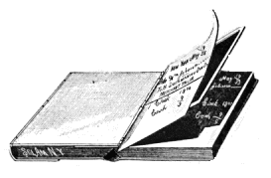

การกระจายพับลิกคีย์ด้วยไดเร็กทอรี่สาธารณะ
ไดเร็กทอรี่สาธารณะ
นาย ก.
นาย ค.
นาย ข.

Slide 15
การกระจายพับลิกคีย์ผ่านองค์กรกลาง
ผู้ดูแลพับลิกคีย์
1. รายละเอียดการขอและเวลาที่ขอของนาย ก.
4. รายละเอียดการขอและเวลาที่ขอของนาย ข.
5. พับลิกคีย์ของนาย ก. และข้อมูลการขอที่นาย ข. ส่งมา
2. พับลิกคีย์ของนาย ข. และข้อมูลการขอที่นาย ก. ส่งมา
3. ชื่อและน็อนซ์ของนาย ก. ผ่านการเข้ารหัสด้วยพับลิกคีย์ของนาย ข.
6. น็อนซ์ของนาย ก. และนาย ข. ผ่านการเข้ารหัสด้วยพับลิกคีย์ของนาย ก.
นาย ก.
นาย ข.
7. น็อนซ์ของนาย ข. ผ่านการเข้ารหัสด้วยพับลิกคีย์ของนาย ข.

Slide 16
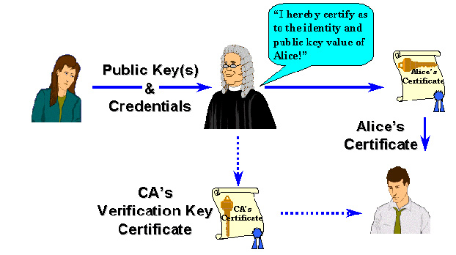
การกระจายคีย์ผ่านองค์กรพิสูจน์สิทธิ์

Slide 17
การกระจายคีย์ลับแบบธรรมดา
1. พับลิกคีย์ของนาย ก. และชื่อหรือเครื่องแสดงตัวของนาย ก.
นาย ข.
นาย ก.
2. คีย์ลับที่ผ่านการเข้ารหัสด้วยพับลิกคีย์ของนาย ก.

Slide 18
การกระจายคีย์ลับให้เป็นความลับและการพิสูจน์ที่มาของคีย์
1. ชื่อและน็อนซ์ของนาย ก. ทีผ่านการเข้ารหัสด้วยพับลิกคีย์ของนาย ข.
4. คีย์ลับที่ผ่านการเข้ารหัสด้วยคีย์ส่วนตัวของนาย ก. และผ่านการเข้ารหัสด้วยพับลิกคีย์ของนาย ข. อีกครั้งหนึ่ง.
นาย ข.
นาย ก.
3. น็อนซ์ของนาย ข. ที่ผ่านการเข้ารหัสด้วยพับลิกคีย์ของนาย ข.
2. น็อนซ์ของนาย ก. และนาย ข. ที่ผ่านการเข้ารหัสด้วยพับลิกคีย์ของนาย ก.

Slide 19


อัลกอริทึมอาร์เอสเอ (RSA Algorithm)
การสร้างคีย์
- เลือกจำนวนเฉพาะสองจำนวน กำหนดให้เป็น p และ q
- คำนวณหาค่า n = p x q
- เลือกค่า d ที่ทำให้ หรม. ของ d และ มีค่าเท่ากับ 1
- คำนวณหาค่า e เมื่อ e = mod
- กำหนดให้พับลิกคีย์เป็น KU = (e, n)
- กำหนดให้คีย์ส่วนตัวเป็น KR = (d, n)

Slide 20
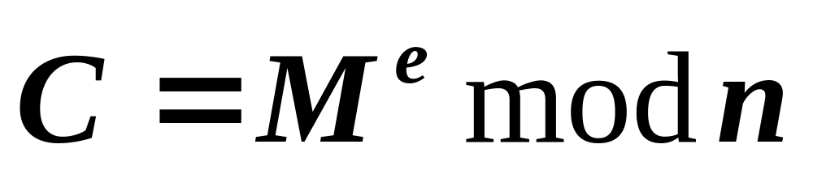
อัลกอริทึมอาร์เอสเอ (RSA Algorithm) (ต่อ)
กระบวนการเข้ารหัส

Slide 21

อัลกอริทึมอาร์เอสเอ (RSA Algorithm) (ต่อ)
กระบวนการถอดรหัส

Slide 22
ข้อดีข้อเสียของระบบคีย์เหมือนและคีย์ต่าง
ข้อดีของระบบคีย์เหมือน
ความรวดเร็วในการทำงานสูง
มีประสิทธิภาพในการรักษาความลับ
ข้อเสียของระบบคีย์เหมือน
การกระจายคีย์ลับต้องปลอดภัย
ถ้ามีผู้ใช้ในระบบหลายคนต้องเปลี่ยนคีย์ลับบ่อย

Slide 23
ข้อดีข้อเสียของระบบคีย์เหมือนและคีย์ต่าง
ข้อดีของระบบคีย์ต่าง
แก้ปัญหาเรื่องการกระจายคีย์
สามารถพิสูจน์ที่มาและการคงค่าข้อมูลได้
ข้อเสียของระบบคีย์ต่าง
การทำงานค่อนข้างช้า
คีย์มีความยาวมาก
ต้องรักษาคีย์ส่วนตัวให้ปลอดภัยที่สุด

Slide 24
Hybrid system
การผสมผสานระหว่างคีย์เหมือนและคีย์ต่าง
ใช้ระบบการเข้ารหัสคีย์เหมือนเข้ารหัสทำให้รวดเร็ว
แก้ปัญหาการกระจายคีย์โดยใช้ระบบการเข้ารหัส
แบบคีย์ต่าง
เพิ่มประสิทธิภาพการทำงาน

Slide 25

1. เข้ารหัสข้อมูลด้วยคีย์เหมือน
Plain
text
Cipher
text
คีย์ลับ

Slide 26

2. เข้ารหัสคีย์ลับด้วยพับลิกคีย์ผู้รับ
พับลิกคีย์ผู้รับ

Slide 27


3. สร้างลายเซ็นทางดิจิตอล
Digital
Signature
Plain
text
MD
คีย์ส่วนตัวผู้ส่ง

Slide 28
ข้อมูลในการส่ง
Cipher
text

Slide 29

การถอดรหัสแบบผสม
Cipher
text
Plain
text
DES
Hash
MD Verify

Slide 30
ตัวอย่างการใช้งานโปรแกรมพีจีพี (ต่อ)
PGP (Pretty Good Privacy)
- Encryption & Digital Signature
- Strong Authentication
- RSA, DH/DSS > 2048 Bits

Slide 31
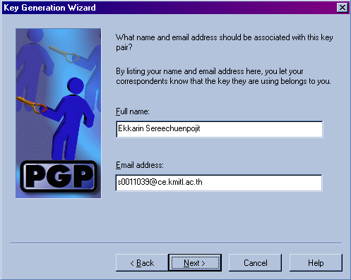
ตัวอย่างการใช้งานโปรแกรมพีจีพี (ต่อ)
Generate Key-Pair (Identify)

Slide 32
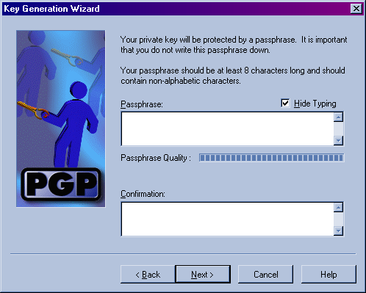
ตัวอย่างการใช้งานโปรแกรมพีจีพี (ต่อ)
Generate Key-Pair (Passphrase protecting private key)

Slide 33
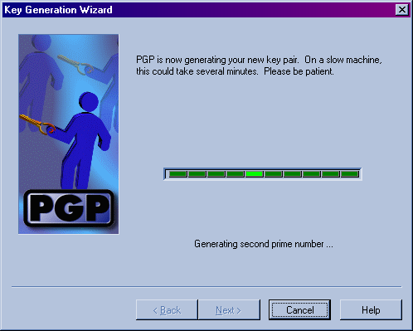
ตัวอย่างการใช้งานโปรแกรมพีจีพี (ต่อ)
Generate Key-Pair (Generating second prime number)

Slide 34
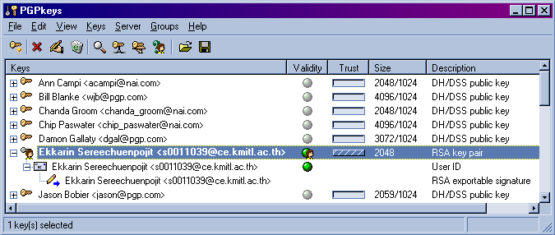
ตัวอย่างการใช้งานโปรแกรมพีจีพี (ต่อ)
PGP Keyring

Slide 35
สรุป
ไม่มีกฏตัดสินว่าระบบการเข้ารหัสแบบใด
ปลอดภัยมากกว่า
การเข้ารหัสแบบคีย์ต่าง ใช้ตรวจสอบที่มา
และความถูกต้องของข้อมูลได้
ในการใช้งานจริงมักเป็นแบบผสมผสาน

Slide 36
Questions?

Slide 37
T
H
E
E
N
D

